Slide 2
ヒーロー登場？

Slide 4
レッド体育座り

Slide 8
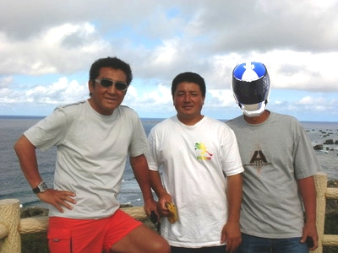

Slide 10
イエロー骨折

Slide 12
KN PROJECT PRESENTS

Slide 13
ヒーローは

Slide 14
カッコよく 登場する！

Slide 15
ヒーローは

Slide 16
必殺技を キメる！

Slide 17
ヒーローは

Slide 18
チームワークがイイ！

Slide 19
ヒーローは

Slide 20
気前がイイ！

Slide 21
ヒーローは

Slide 22
正義の味方 である！

Slide 23
ヒーローは

Slide 24
長いものに 巻かれない！

Slide 25
ヒーローは

Slide 26
だいたい 若い！

Slide 27
そんなヒーロー像を覆す！

Slide 28
KN PROJECT PRESENTS

Slide 29
必殺技

Slide 31
センターヒーロー

Slide 33
ヒーローの値段

Slide 35
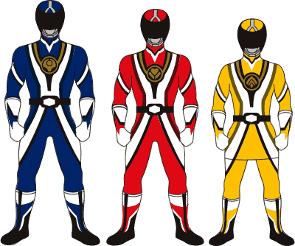
会員登録料
今なら
ポイント２倍
でお得！
メニュー | 価格
ご入会 | 20,000円
年会費 | 10,000円
保険料 | 10,000円

Slide 36
ヒーロー出演価格表
戦隊セット
価格が
ダンゼン
おトク！
メニュー | 価格
戦隊セット | 40,000円
ブルー | 25,000円
イエロー | 15,000円
デンジマン | 15,000円
レッド | 1,000円

Slide 37
解決方法価格表
ＤＸコースで
お子様大興奮
だよ！
メニュー | 価格
デラックス 戦って倒すコース | 80,000円
ノーマル 戦って倒すコース | 50,000円
説得コース | 20,000円
静観コース | 10,000円

Slide 38
戦って倒すコース技単価表
お得なセット
価格も
ございます！
メニュー | 価格（税別）
キック | 500円
パンチ | 300円
チョップ | 300円
投げ技 | 250円
絞め技 | 200円

Slide 39
キメポーズ価格表
キメポーズも
セットでお得！
メニュー | 価格
戦隊セット | 20,000円
ブルー | 5,000円
イエロー | 5,000円
デンジマン | 5,000円
レッド | 4,000円

Slide 40
必殺技オプション価格表
イチヂク
カンチョーは
バリエーション
豊富！
メニュー | 価格（税別）
ﾌﾞﾙｰﾎｳﾚﾝｿｳｷｯｸ | 2,000円
ﾌﾞﾙｰｺｯﾂﾔﾏﾊﾞｯｸﾌﾞﾘｰｶｰ | 2,000円
ｲｴﾛｰﾂﾂｼﾞﾁｮｯﾌﾟ | 2,000円
ｲｴﾛｰｻｸﾗﾌﾞﾘｻﾞｰﾄﾞ | 2,500円
ﾃﾞﾝｼﾞﾏﾝKOﾊﾟﾝﾁ | 1,500円
ﾃﾞﾝｼﾞﾏﾝKOｷｯｸ | 2,000円
ﾚｯﾄﾞｲﾁﾁﾞｸﾊﾟﾝﾁ | 1,000円
ﾚｯﾄﾞｲﾁﾁﾞｸｶﾝﾁｮｰ | 時価
ｲｷｲｷｹﾝｺｳﾎﾞｰﾙ | 10,000円
究極説法言霊玉 | 12,000円
Nﾊﾞﾙｶﾝ砲 | 15,000円
ﾄﾘﾆﾃｨ砲 | 20,000円

Slide 41
握手サービス価格表
お子様の
楽しい
思い出に！
メニュー | 価格（税別）
お子様お一人あたり
握手（片手） |  | 2,000円
握手（両手） |  | 3,000円
ハグ |  | 5,000円
お子様の太鼓持ち |  | 6,000円
お子様の言いなり |  | 10,000円

Slide 43
当会キタナゴレンジャーショーは、良心的価格でご相談に応じております。ご安心ください。

Slide 45
正義のミカタ

Slide 46
この地に奈良時代より続く古寺あり。 独立独行を定めとし、時の権力者からも自立しその教えを護る。 時を経て現代、その志を引き継ぐ者現る。 自立戦士KOデンジマン これは、KOデンジマンがニシバルカンと出会う前、 「悟り」を開眼する以前の物語である。

Slide 48
正義の見方！ヒーローと悪の親玉の特徴
（ヒーロー）みんなのためと称して、自分自身の具体的な目標をもたない
（悪の親玉）世界制服など、とても大きな夢、野望を抱いている
（ヒーロー）普段働いているんだかわからずフラフラしてる
（悪の親玉）目標達成のため、研究開発、戦略分析を怠らない
（ヒーロー）相手の夢を阻止するのが生きがい
（悪の親玉）日々努力を重ね、夢に向かって手を尽している
（ヒーロー）基本一人で行動、ツルんでも５人ぐらい
（悪の親玉）ちゃんと組織で行動する、統率力がある
（ヒーロー）常になにかが起こってから行動 、受身の姿勢（ネガティブ）
（悪の親玉）常に行動的、しかも失敗しても何度でも挑戦する（ポジティブ）
（ヒーロー） 「おのれ悪の組織！」とか「許さん！」など常に怒っている
（悪の親玉） 「フハハハハ」などよく笑う（明朗）

Slide 50
ヤナダ忍軍

Slide 52
一

Slide 53
二

Slide 54
三

Slide 55
四

Slide 56
五

Slide 57
六

Slide 58
七

Slide 59
八

Slide 60
九

Slide 61
拾

Slide 62
拾一

Slide 63
拾二

Slide 64
拾三

Slide 65
拾四

Slide 66
拾五

Slide 67
拾六

Slide 68
拾七

Slide 69
拾八

Slide 70
拾九

Slide 71
二拾

Slide 72
二拾一

Slide 73
二拾二

Slide 74
二拾三

Slide 75
二拾四

Slide 76
二拾五

Slide 77
二拾六

Slide 78
二拾七

Slide 79
二拾八

Slide 80
二拾九

Slide 81
三拾

Slide 82
三拾一

Slide 83
三拾二

Slide 84
三拾三

Slide 85
三拾四

Slide 86
三拾五

Slide 87
三拾六

Slide 88
三拾七

Slide 89
三拾八

Slide 90
三拾九

Slide 91
四拾

Slide 92
四拾一

Slide 93
四拾二

Slide 94
四拾三

Slide 95
四拾四

Slide 96
四拾五

Slide 97
四拾六

Slide 98
四拾七

Slide 99
四拾八

Slide 100
四拾九

Slide 101
五拾

Slide 102
五拾一

Slide 103
五拾二

Slide 104
五拾二

Slide 105
五拾三

Slide 106
五拾四

Slide 107
五拾四

Slide 108
五拾五

Slide 109
五拾六

Slide 110
五拾七

Slide 111
五拾八

Slide 112
五拾九

Slide 113
六拾

Slide 114
六拾一

Slide 115
六拾二

Slide 116
六拾三

Slide 117
六拾四

Slide 118
六拾五

Slide 119
六拾六

Slide 120
六拾七

Slide 121
六拾八

Slide 122
六拾九

Slide 123
七拾

Slide 124
七拾一

Slide 125
七拾二

Slide 126
七拾三

Slide 127
七拾四

Slide 128
七拾五

Slide 129
七拾六

Slide 130
七拾七

Slide 131
七拾八

Slide 132
七拾九

Slide 133
八拾

Slide 134
八拾一

Slide 135
八拾二

Slide 136
八拾三

Slide 137
八拾四

Slide 138
八拾五

Slide 139
八拾六

Slide 140
八拾七

Slide 141
八拾八

Slide 142
八拾九

Slide 143
九拾

Slide 144
九拾一

Slide 145
九拾一

Slide 146
九拾二

Slide 147
九拾三

Slide 148
九拾四

Slide 149
九拾五

Slide 150
九拾六

Slide 151
九拾七

Slide 152
九拾八

Slide 153
九拾九

Slide 154
百

Slide 155
百人仏陀斬り

Slide 163
正
行
当
使
権
自
衛

Slide 165
スポンサーヒーロー

Slide 167
ネーミングライツ
人や事物などに命名することのできる権利。
命名権を企業などに譲渡することで企業から
資金を得ることができ、命名権を獲得した企業は、
施設への命名によって、メディアなどを通じて
広く企業名や商品名をPRすることができる。

Slide 169
そして1週間後

Slide 170
ボナンザプラザ ヨロズヤー

Slide 171
中日本信用金庫 西春支店ダー

Slide 172
鉛筆からパソコンまで、何でも そろう、品ぞろえ豊富で安くて 親切！お客様のためをモットーに地域で愛されるお店
ニシハル事務器ダー！

Slide 173
カウカウファイナンス！

Slide 174
闇金ウシジマくんビックコミックスピリッツで連載中

Slide 176
ソフトバンク

Slide 177
これはフィクションです。キタナゴレンジャーでは、ネーミングライツを行っていません。

Slide 178
超高齢者戦隊2050

Slide 179
時は２０５０年、日本は世界に例を見ないほどの 超高齢社会の真っただ中にあった。 街の中には高齢者が溢れかえり、子供たちが公園で遊ぶ姿もめっきり見なくなった。 もちろん高齢化の波はヒーローたちにも容赦なく襲いかかり、２００５年に結成されたキタナゴレンジャーも 結成４５周年を迎え、全員７０代・・・ 活動資金はわずかな年金が頼りだ。 ある意味全員“シルバーカラー”のヒーローたちの 明日はどっちだ！

Slide 181
ＡＫ-47 旧ソビエト軍のアサルトライフルだよ

Slide 183
KN PROJECT PRESENTS

Slide 184
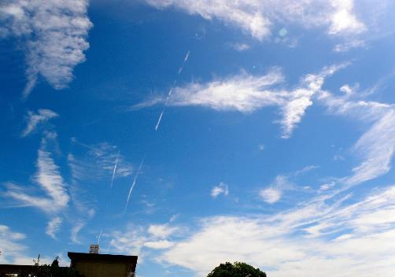
企画 鳥居竜也

Slide 185
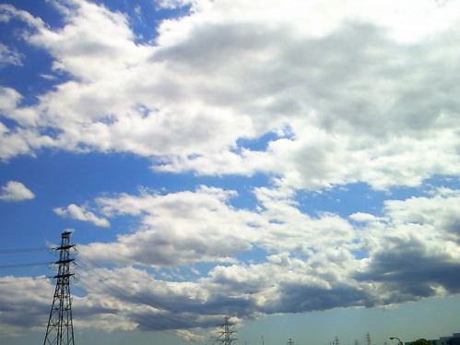
『ヒーロー登場？』 熊崎雄基
台本

Slide 186
『必殺技』 鳥居竜也

Slide 187
『センターヒーロー』 水野正景

Slide 188
『ヒーローの値段』 鳥居竜也 水野正景

Slide 189
『正義のミカタ』 鳥居竜也

Slide 190
『スポンサーヒーロー』 北川幸司

Slide 191
『超高齢者戦隊2050』 近藤洋平

Slide 192
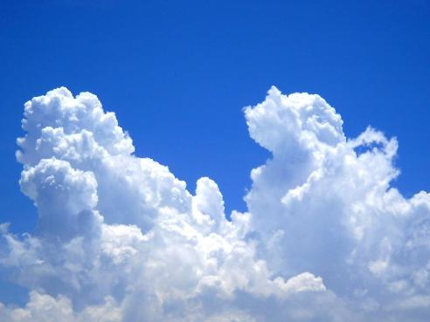
キャスト
水野正景
水野美保
太田祐介
大脇淳司
熊崎雄基

Slide 193
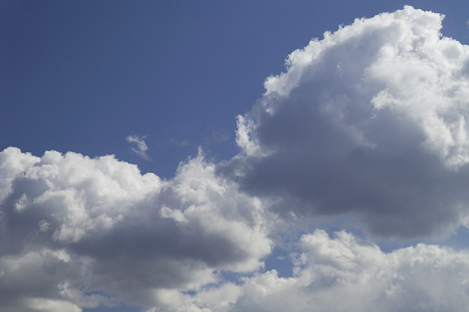
キャスト
鳥居竜也
髙木智寿登
鈴木暢一
加藤智樹
山田智也
江口克明
草田雅弘
岡本 翼
山下拓馬

Slide 194
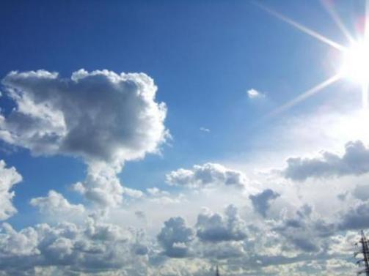
声優
水野正景近藤洋平豊吉佳子
鳥居竜也北川幸司
熊崎雄基

Slide 195
スタッフ
音源制作・音響 瀧本 元

Slide 196
衣装制作・照明 丹羽裕美
美術 鳥居竜也

Slide 197
音楽 寺澤朝則
撮影 河野先輩

Slide 198
広報 水野正景
マネジメント 加藤智樹
高木智寿登
写真 足立まり子

Slide 199
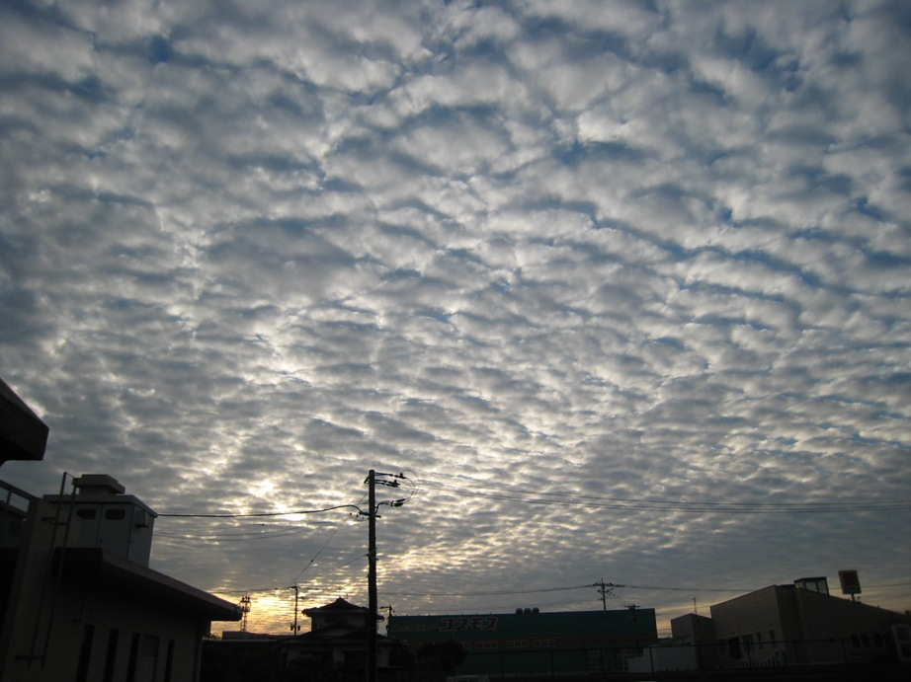
舞台スタッフ
水野正景
加藤智樹
高木智寿登
足立まり子

Slide 200
協力
北名古屋市
尾張中央タイムズ社
子育てネットワーク あすなろ
次世代健全育成サポートあひるっこ

Slide 201
総合演出
鳥居竜也

Slide 202
終

